Slide 1

第三章
辛亥革命与封建帝制的终结

Slide 2
思考
有人说：辛亥革命取得了历史性的胜利。又有人说辛亥革命最终失败了，这两种说法矛盾吗？为什么？

Slide 3
第一节
举起近代民族民主革命的旗帜

Slide 4

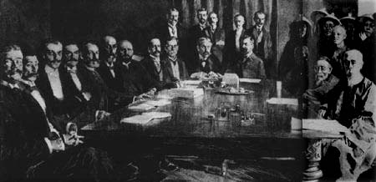
一、辛亥革命爆发的历史条件
民族危机加深，社会矛盾激化
帝国主义列强对中国的侵略日益扩大
清政府横征暴敛，导致民怨沸腾
各阶层人民的反抗斗争风起云涌

Slide 5
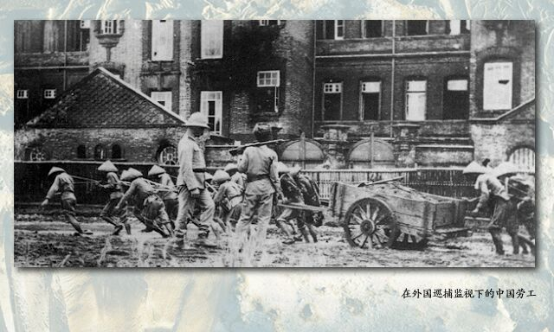
一、辛亥革命爆发的历史条件
资产阶级革命派的阶级基础和骨干力量
中国民族资本主义得到了初步的发展
资产阶级革命派的骨干是一批资产阶级、小资产阶级知识分子。

Slide 6
二、资产阶级革命派的活动
孙中山与资产阶级民主革命的开始
1894年，孙中山上书李鸿章遭到拒绝，放弃了改良思想。
1894年，孙中山在檀香山组织兴中会，提出了“驱除鞑虏，恢复中华，创立合众政府”的革命纲领，并筹划发动反清起义。
1904年，孙中山发表《中国问题的真解决》，指出只有推翻清朝政府的统治，变君主政体为中华民国，才能真正解决中国的问题。
以上表明，以孙中山为首的资产阶级革命派在踏上革命道路之时，就高举起民主革命的旗帜，并选择了以武装起义推翻清王朝统治的斗争方式。

Slide 7
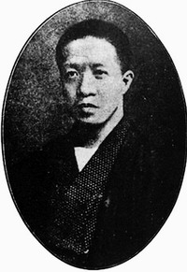
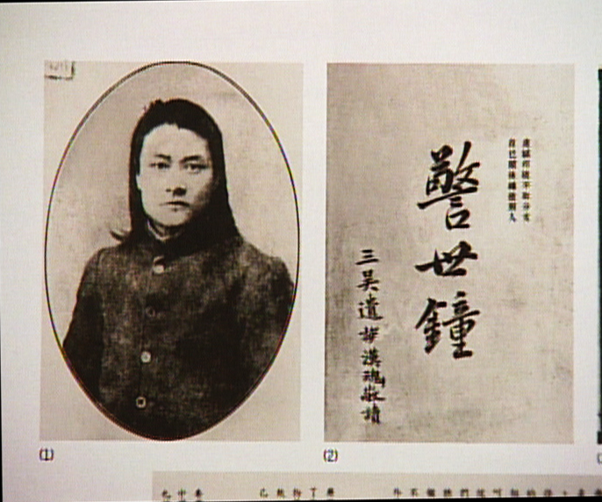
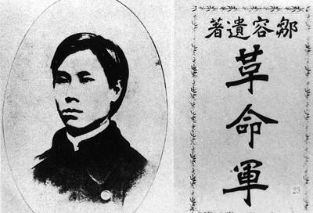
二、资产阶级革命派的活动
革命派的宣传与组织工作
宣传工作：
章炳麟：《驳康有为论革命书》
邹容：《革命军》
陈天华：《警世钟》、《猛回头》

Slide 8
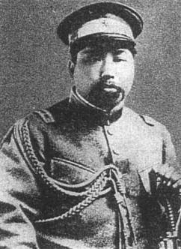
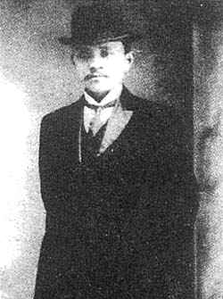
组织工作：
从1904年开始，出现了10多个革命团体，其中重要的有华兴会、科学补习所、光复会、岳王会等。
1905年8月20日，孙中山和黄兴、宋教仁等人在日本东京成立中国同盟会，孙中山被推选为总理
这是近代中国第一个领导资产阶级革命的政党，它的成立标志着中国资产阶级民主革命进入了一个新的阶段。

Slide 9
三、三民主义学说和资产阶级共和国方案
民族主义
要以革命的手段推翻政府，追求独立，变半殖民地半封建的中国为独立的中国
民权主义
创立民国，推翻封建专制制度，建立资产阶级民主共和国
民生主义：平均地权
孙中山主张核定全国土地的地价，其现有之地价，仍属原主；革命后的增价，则归国家，为国民共享。国家还可按原定地价收买地主的土地。

Slide 10
三、三民主义学说和资产阶级共和国方案：
三民主义学说，初步描绘出中国还不曾有过的资产阶级共和国方案，是一个比较完整而明确的资产阶级民主革命纲领。它的提出，对推动革命的发展产生了重大而积极的影响。
三民主义存在着历史的局限，主要表现为缺乏明确的、彻底的反帝反封建内容。

Slide 11
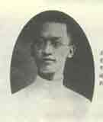
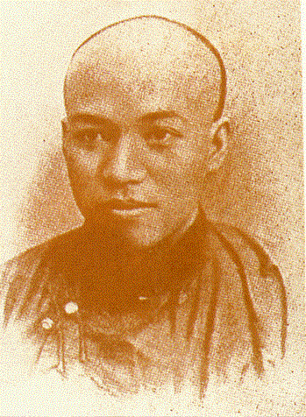
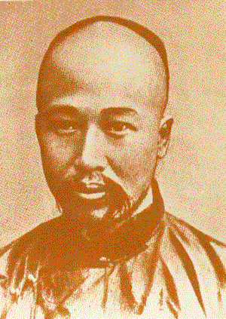
四、关于革命与改良的辩论
要不要以革命手段推翻清王朝
要不要推翻帝制，实行共和
要不要社会革命

Slide 12
评价革命派与改良派的辩论
这场论战具有重大的意义。通过这场论战，划清了革命与改良的界限，传播了民主革命思想，促进了革命形势的发展。
这场论战也暴露了革命派在思想理论方面的弱点，表现出对帝国主义的妥协性与革命纲领的不彻底性。

Slide 13
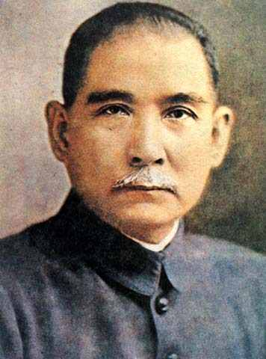
思考
为什么说孙中山是资产阶级民主革命的先行者？
为什么中国人把孙中山称为“国父”？
孙中山什么品德值得我们学习？

Slide 14
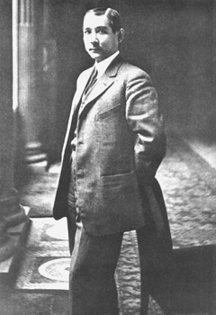
孙中山什么品德值得我们学习？
1、浓烈的爱国情怀
孙中山原来是学医的，当他发现医生只可以医治病人身体的疾病，而社会的疾病就需要政治家时，他毅然弃医从政，一生为中国革命奔走，真正做到鞠躬尽瘁，死而后已

Slide 15
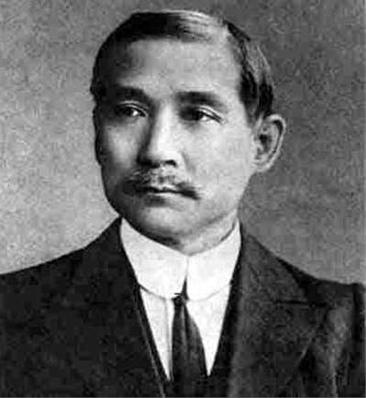
孙中山什么品德值得我们学习？
2、勇往直前、百折不挠的精神
孙中山从1894年走上革命的道路，到1925年逝世，屡战屡败，但他屡败屡战，一直勇往直前、百折不挠

Slide 16
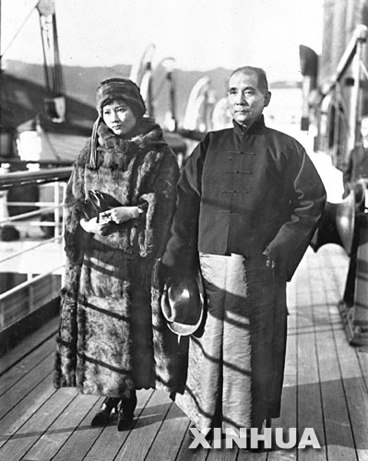
孙中山什么品德值得我们学习？
3、赶超世界潮流的不断进取精神
孙中山把民族、民权、民生的旧三民主义发展成为联俄、联共、扶助农工的新三民主义表现了孙中山先生追求进步、不断进取的精神

Slide 17
下次课需要查阅的内容
1、为什么说辛亥革命是20世纪中国的第一次历史性巨变？（辛亥革命的成就）
2、 2007年9月4日，疯狂英语创始人李阳在其博客里贴了一张“全体学生跪下给老师们磕头”的图片，引起了众多网友的回帖，褒贬不一，你怎样看这一幕？
3、辛亥革命失败的根本原因是什么？
4、辛亥风云人物逐个数(简单介绍你熟悉的辛亥风云人物，你能数多少个呢？）

Slide 18
第二节
辛亥革命与建立民国

Slide 19
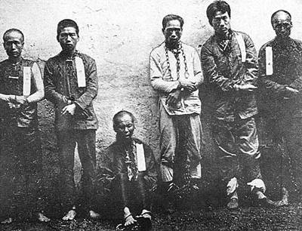
一、封建帝制的覆灭
武装起义与保路风潮
黄花岗起义。黄兴率敢死队120余人在广州举行起义，革命党人大部牺牲。七十二烈士的遗骸被葬于黄花岗，故是役史称“黄花岗起义”。
黄花岗起义后部分被捕就义的起义者

Slide 20
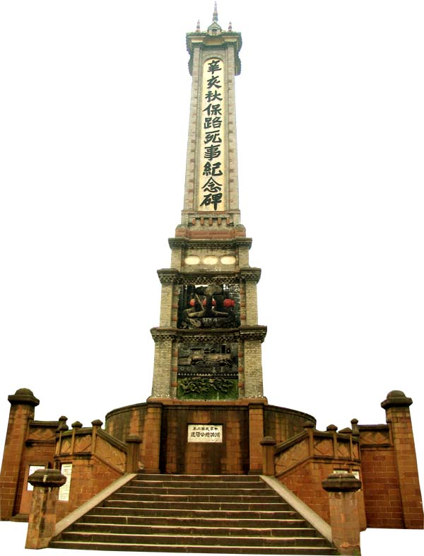
一、封建帝制的覆灭
保路风潮。为了反对清政府出买铁路利权，湖北、湖南、广东、四川等地掀起保路运动，由于受到清政府的武力镇压，在四川发展为武装暴动。
辛
亥
秋
保
路
死
事
纪
念
碑

Slide 21
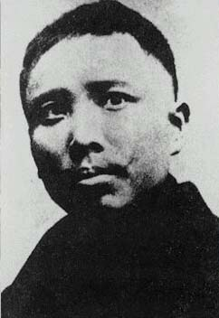
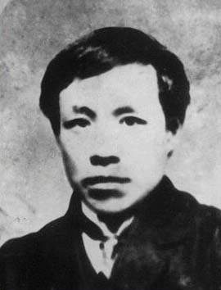
一、封建帝制的覆灭
武昌首义与各地响应
武昌首义。在共进会和文学社两个革命团体的组织下，1911年10月10日晚，驻武昌的新军工程第八营的革命党人打响了起义的第一枪。起义军一夜之间就占领武昌，取得首义的胜利。
共进社成员孙武（左）；文学社社长蒋翊武（右）

Slide 22
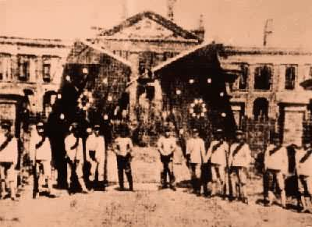
各地响应。革命军在3天之内就光复了武汉三镇，成立了湖北军政府。在一个月内，就有13个省和上海及其它的省的许多州县宣布起义，脱离清政府的统治。腐朽的清王朝迅速土崩瓦解。1912年2月12日，清帝被迫退位。

Slide 23
二、中华民国的建立
中华民国临时政府宣告成立
1912年1月1日，孙中山就任临时大总统，改国号为“中华民国”，正式成立中华民国南京临时政府。
南京临时政府是一个资产阶级共和国性质的革命政权。南京临时政府制定的各项政策措施，集中代表和反映了中国民族资产阶级的愿望和利益，在相当程度上也符合广大中国人民的利益。

Slide 24
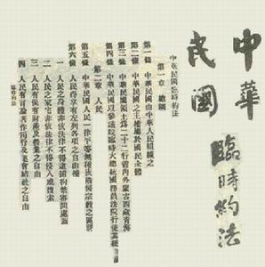
二、中华民国的建立
中华民国临时约法
1912年3月，临时参议院颁
布《中华民国临时约法》，
这是中国历史上第一部具有
资产阶级宪法性质的法典。

Slide 25
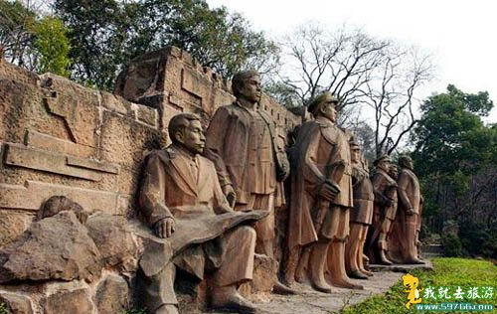
思考
为什么说辛亥革命是20世纪中国的第一次历史性巨变？

Slide 26
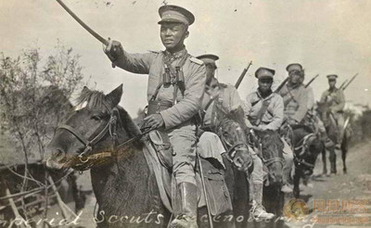
二、中华民国的建立
辛亥革命的历史意义
辛亥革命推翻了统治中国260多年的清王朝，结束了两千多年的封建帝制，建立了中国历史上第一个资产阶级共和国。

Slide 27
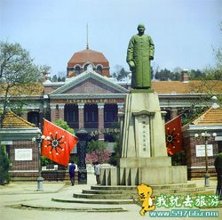
辛亥革命的历史意义
辛亥革命推动了中国民族资本主义的发展。

Slide 28
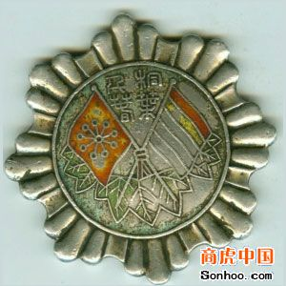
辛亥革命的历史意义
使民主共和的观念开始深入人心 。辛亥革命是近代史上一次伟大的一次思想解放 。

Slide 29
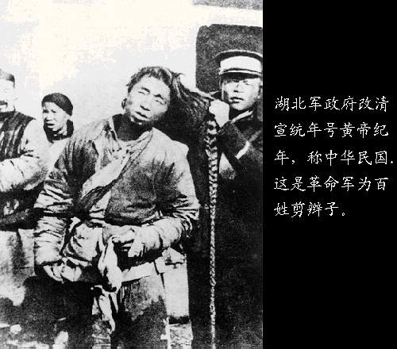
辛亥革命的历史意义
辛亥革命促使社会经济、思想习惯和社会风俗等方面发生了新的积极变化。

Slide 30
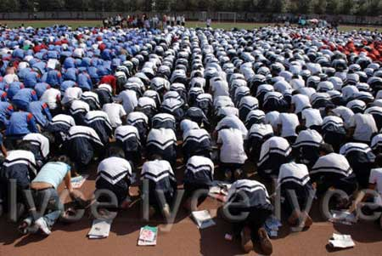
你怎样看这一幕？
2007年9月4日，疯狂英语创始人李阳在其博客里贴了一张“全体学生跪下给老师们磕头”的图片，引起了众多网友的回帖，褒贬不一。

Slide 31
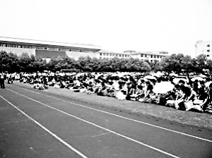
你怎样看这一幕？
2010年6月5日中午，重庆万州区一中学举行了高中毕业典礼，900多名学生单膝或双膝跪地，向老师行跪拜礼，感谢老师三年来的教育之恩。对此，校方回应说，同学们行跪拜礼不是学校组织的，不过学校倡导这种感恩方式，因为学校注重灌输“感恩”理念，学生每天都要做“感恩操”……

Slide 32
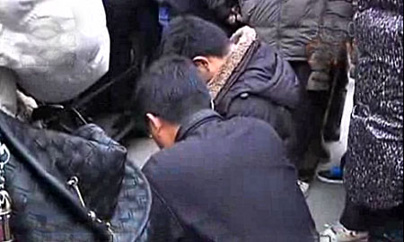
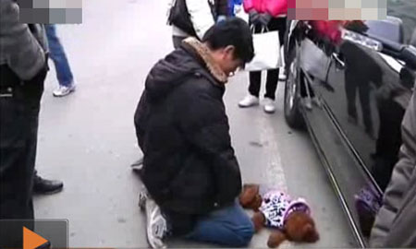
你怎样看这一幕？
2011年1月两名小伙子驾驶着一辆绿色的邮政面包车经过楼前，意外撞死一条宠物狗；面对狗主人要么赔偿5000元，要么给狗尸体下跪1小时的要求，两小伙挨打后选择了下跪，民警来到后，小伙和狗主人说已协商处理，不愿民警介入；大约1小时后，狗主人抱走了小狗尸体，两小伙被人扶了起来一言不发地走了

Slide 33
你怎样看这一幕？
2008年1月20日，中央电视台播出了钱文忠跪下给老师季羡林磕三个响头祝寿的录像片；
2007年10月，一位校长因为学生们不知道“羊有跪乳之恩、鸦有反哺之义”的含义，给全校学生跪下了，并向学生们赠送了《弟子规》、《三字经》等书籍。

Slide 34
你怎样看这一幕？
1993年的某一天，深圳市一家韩国老板向全厂职工训话发脾气，让大家给他跪下。全厂500多中国工人就乖乖地跪下了，只有一个20多岁的湖南小伙子坚持不跪下，并且到法院起诉韩国老板侮辱工人的人格；
英国派来的外交大臣坚决不肯给乾隆皇帝下跪，太监声嘶力竭地喊了三次，他就是拒绝下跪，根本就不给大清朝面子

Slide 35
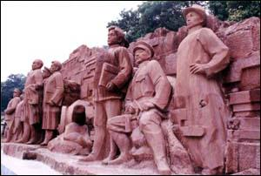
辛亥革命的历史意义
辛亥革命不但打击了中国封建势力，而且打击了帝国主义在中国的统治势力。它还推动了亚洲各国民族解放运动的高涨。所以列宁说辛亥革命是“亚洲的觉醒”。
辛亥革命是20世纪中国的第一次历史性巨变。

Slide 36
第三节
辛亥革命的失败

Slide 37
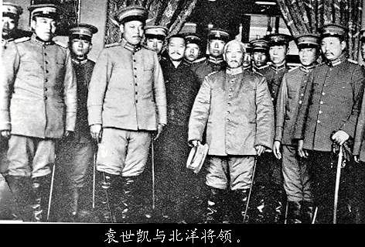
一、共和制蜕变为封建军阀专制
袁世凯窃国，辛亥革命流产
南京临时政府成立后，袁世凯一方面以武力压迫革命派，另一方面假意赞成共和；革命派也为了逼清帝退位，早日取得革命成功，向袁世凯妥协。1912年3月10日，袁世凯在北京就任临时大总统。孙中山随即辞去临时大总统。

Slide 38
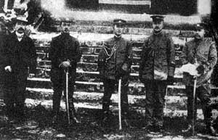
二、旧民主义革命的终结
挽救共和的努力及其受挫
二次革命
护国运动
护法运动
护国运动将领蔡锷、李烈钧等

Slide 39
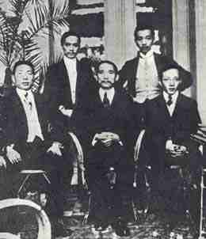
思考
辛亥革命失败的根本原因是什么？

Slide 40
辛亥革命失败的根本原因
民族资产阶级的阶级局限性：软弱性、妥协性，表现在：
不敢提出反帝的纲领和政策。南京政权幻想继续承认帝国主义国家同清政府签订的一切不平等条约以换取帝国主义的同情与支持，但孙中山领导的南京政权并没有得到帝国主义国家的承认和支持。

Slide 41
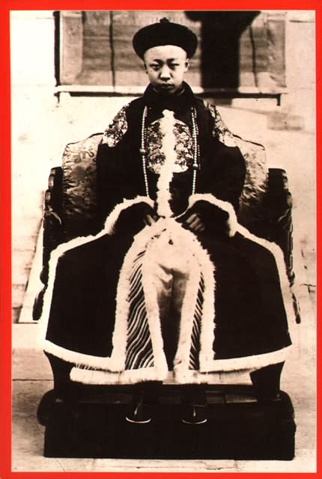
辛亥革命失败的根本原因
反封建不彻底。表现在起义后的南北议和与对清帝退位允诺的八款优待条件。

Slide 42
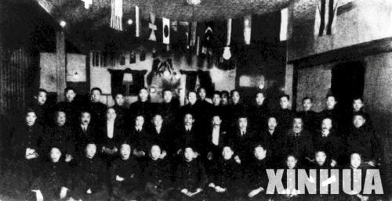
辛亥革命失败的根本原因
同盟会没有成为坚强的领导核心。武昌起义时的同盟会没有起到发动和领导的作用，武昌起义胜利后更处于分歧和涣散中，根本起不到坚强的领导核心的作用。

Slide 43
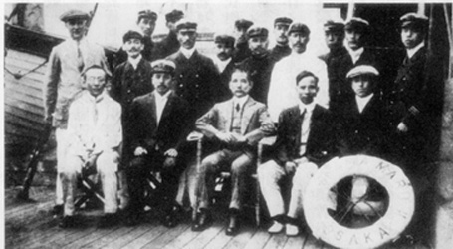
辛亥革命失败的根本原因
孙中山没有军队可以依靠，不能对反革命武装进行有效的抵抗。而袁世凯却依仗手中的武力顺利实现逼孙中山交出政权的目的。

Slide 44
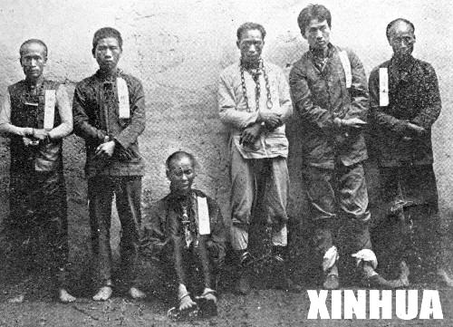
辛亥革命失败的根本原因
资产阶级革命派的革命基础是民族资产阶级中下层，他们没有发动广大人民群众参加到伟大的辛亥革命中。

Slide 45
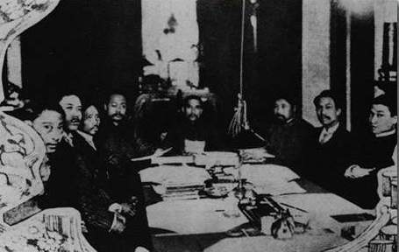
中国民族资本主义发展严重不足，中国民族资产阶级的力量非常薄弱，他们又不去发动人民群众，这就注定了他们的失败。

Slide 46

结束语
辛亥革命的失败表明，资产阶级共和国的方案不能够救中国，中国革命需要新的领导阶级和新的指导思想才能救中国。中国无产阶级登上历史舞台成为领导阶级以及无产阶级先锋队共产党的诞生成为历史的必然！

Slide 47
作业
以“我最欣赏的辛亥风云人物”为题目写一篇小短文
（300字左右）

Slide 48
思考题
为什么说辛亥革命是20世纪中国的第一次历史性巨变？
辛亥革命失败的根本原因是什么?
人物评价：孙中山
视频资料：纪录片《孙中山》
百年风云录之《辛亥革命》
作业：我欣赏的辛亥风云人物

Slide 49
下次课需要查阅的内容
1 、新文化运动喊出的“民主”和“科学”的口号至今已快100年了，你认为这在将近100年中，中国的民主和科学有哪些方面的进步、仍须在哪些方面努力？
2、陈独秀是右倾投降主义者吗？应如何评价陈独秀？陈独秀曲折的一生对我们有什么启示？
3、 “五四”运动的历史意义是什么？为什么说“五四”运动是中国新旧民主革命的分水岭，是新民主主义革命的开端？
4、“五四精神”的内涵是什么？当代青年应该如何继承与发扬“五四精神”？

